Slide 2

Part1 HTML5
06
表單
6-1 建立表單－<form>、<input> 元素
6-2 HTML 4.01提供的輸入類型
6-3 HTML5 新增的輸入類型
6-4 標籤文字－<label> 元素
6-5 將表單欄位框起來－
<ﬁeldset>、<legend> 元素

Slide 3

6-1 建立表單－<form>、<input> 元素
表單的建立包含下列兩個部分：
使用 <form> 和 <input> 元素撰寫表單的介面，例如單行文字方塊、選擇鈕、核取方塊等。
撰寫表單的處理程式，也就是表單的後端處理，例如將表單資料傳送到電子郵件地址、寫入檔案、寫入資料庫或進行查詢等。
回首頁
P.6-2

Slide 4
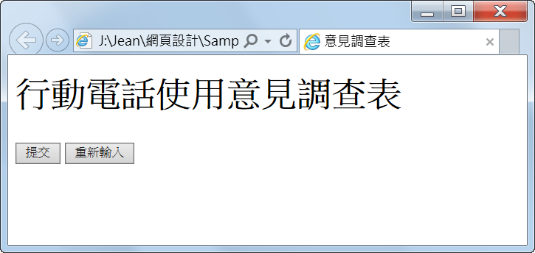
6-2 HTML 4.01 既有的輸入類型
6-2-1 按鈕
建立表單的首要步驟是使用 <form> 元素插入表單，然後是使用 <input> 元素插入按鈕，例如：
回首頁
<!doctype html>
<html>
<head>
<meta charset="utf-8">
<title>意見調查表</title>
</head>
<body>
<h1>行動電話使用意見調查表</h1>
<form>
<input type="submit" value="提交">
<input type="reset" value="重新輸入">
</form>
</body>
</html>
P.6-6~7

Slide 5
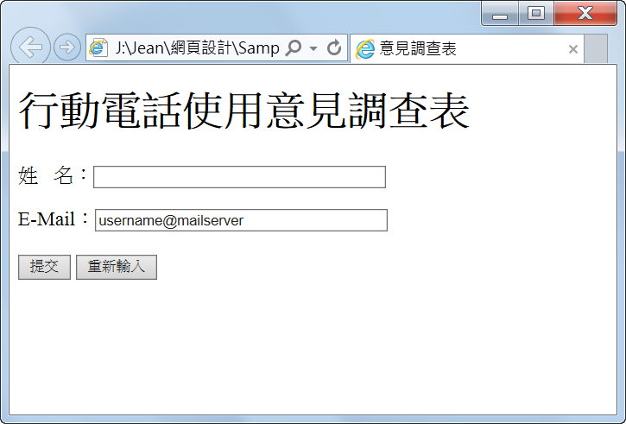
6-2-2 單行文字方塊
「單行文字方塊」允許使用者輸入單行的文字敘述，例如：
<form>
<p>姓&nbsp;&nbsp;&nbsp;名：<input type="text" name="userName" size="40"></p>
<p>E-Mail：<input type=“text” name=“userMail” size="40" value="username@mailserver"></p>
<input type="submit" value="提交">
<input type="reset" value="重新輸入">
</form>
P.6-8

Slide 6
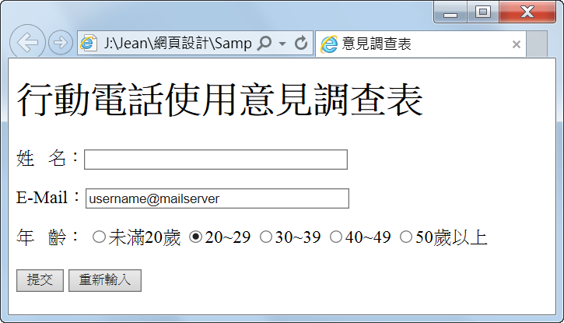
6-2-3 選擇鈕
「選擇鈕」就像只允許單選的選擇題，例如：
<form>
姓&nbsp;&nbsp;&nbsp;名：<input type="text" name="UserName" size="40"><br>
E-Mail：<input type="text" name="UserMail" size="40" value="username@mailserver"><br>
年&nbsp;&nbsp;齡：
<input type="radio" name="UserAge" value="Age1">未滿20歲
<input type="radio" name="UserAge" value="Age2" checked>20~29
<input type="radio" name="UserAge" value="Age3">30~39
<input type="radio" name="UserAge" value="Age4">40~49
<input type="radio" name="UserAge" value="Age5">50歲以上<br>
<input type="submit" value="提交">
<input type="reset" value="重新輸入">
</form>
P.6-9

Slide 7
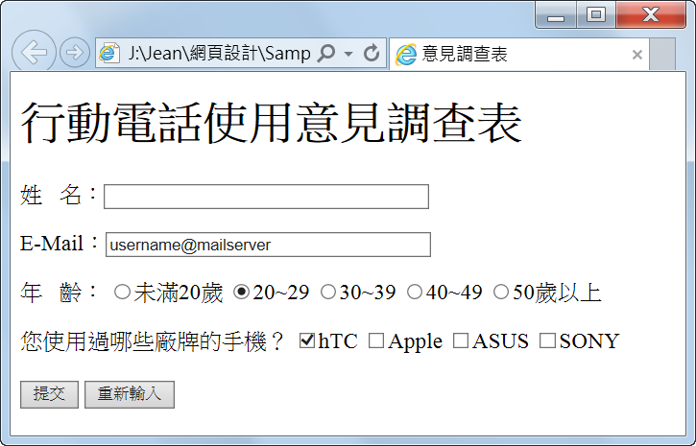
6-2-4 核取方塊
「核取方塊」就像允許複選的選擇題，例如：
<form>
姓&nbsp;&nbsp;&nbsp;名：<input type="text" name="UserName" size="40"><br>
E-Mail：<input type="text" name="UserMail" size="40" value="username@mailserver"><br>
…
您使用過哪些廠牌的手機？
<input type="checkbox" name="UserPhone[]" value="hTC" checked>hTC
<input type="checkbox" name="UserPhone[]" value="Apple">Apple
<input type="checkbox" name="UserPhone[]" value="ASUS">ASUS
<input type="checkbox" name="UserPhone[]" value="acer">acer<br>
<input type="submit" value="提交">
<input type="reset" value="重新輸入">
</form>
P.6-10

Slide 8
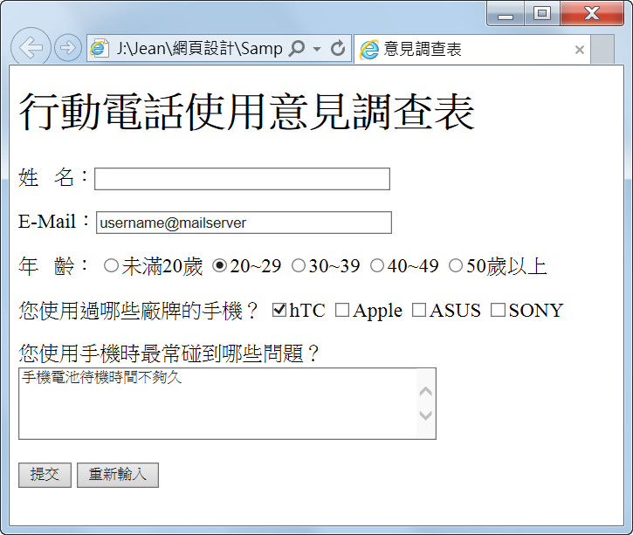
6-2-5 多行文字方塊
「多行文字方塊」允許使用者輸入多行的文字敘述，例如：
<form>
<p>姓&nbsp;&nbsp;&nbsp;名：<input type="text" name="userName" size="40"></p>
<p>E-Mail：<input type="text" name="userMail" size="40" value="username@mailserver"></p>
...
<p>您使用手機時最常碰到哪些問題？<br>
<textarea name="userTrouble" cols="45" rows="4">手機電池待機時間不夠久</textarea></p>
<input type="submit" value="提交">
<input type="reset" value="重新輸入">
</form>
P.6-11~12

Slide 9
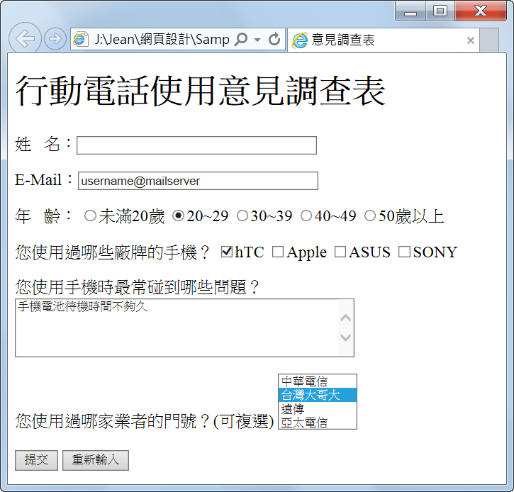
6-2-6 下拉式功能表
「下拉式功能表」允許使用者從下拉式清單中選擇項目，我們可以使用 <select> 元素搭配 <option> 元素在表單中插入下拉式功能表，例如：
<form>
...
<p>您使用過哪家業者的門號？(可複選)
<select name="userNumber[]" size="4" multiple>
<option value="中華電信">中華電信
<option value="台灣大哥大" selected>台灣大哥大
<option value="遠傳">遠傳
<option value="亞太電信">亞太電信
</select></p>
<input type="submit" value="提交">
<input type="reset" value="重新輸入">
</form>
P.6-13~15

Slide 10
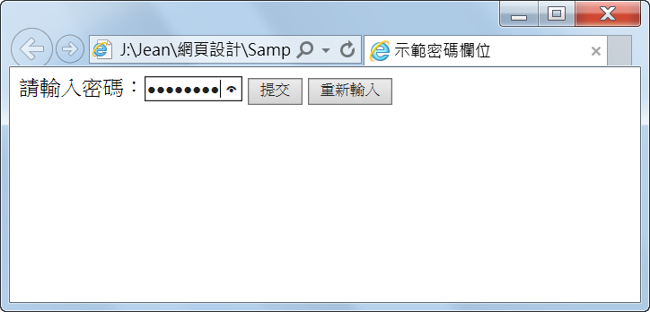
6-2-7 密碼欄位
下面是一個例子。
<form>
請輸入密碼：<input type="password" name="UserPWD" size="10">
<input type="submit" value="提交">
<input type="reset" value="重新輸入">
</form>
<\Ch06\pwd.html>
P.6-16

Slide 11
6-2-8 隱藏欄位
「隱藏欄位」是在表單中看不見，但值 (value) 仍會傳回Web 伺服器的表單欄位，例如：
<input type="hidden" name="author" value="JeanChen">
P.6-16

Slide 12
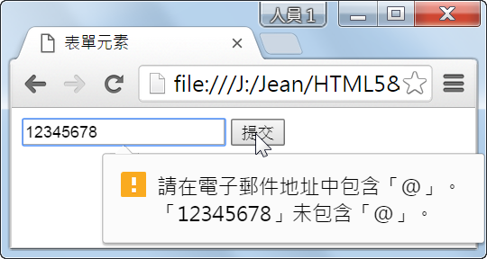
6-3 HTML5 新增的輸入類型
6-3-1 email 類型
若想要求使用者輸入電子郵件地址，可以將 <input> 元素的type 屬性指定為 "email"，下面是一個例子。
回首頁
<form>
<input type="email">
<input type="submit">
</form>
P.6-17

Slide 13
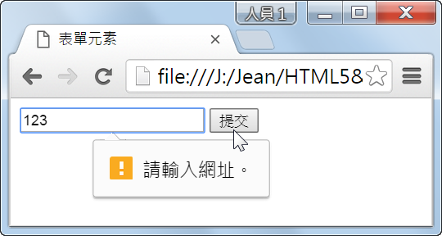
6-3-2 url 類型
若想要求使用者輸入網址 (URL，Universal Resource Locator)，可以將 <input> 元素的type 屬性指定為 "url"，下面是一個例子 。
<form>
<input type="url">
<input type="submit">
</form>
P.6-18

Slide 14
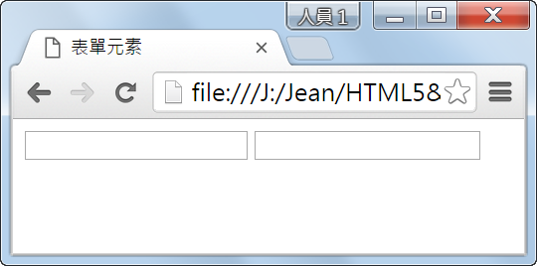
6-3-3 search 類型
若想要求使用者輸入搜尋字串，可以將 <input> 元素的type 屬性指定為 "search"，例如：
<form>
<p><input type="text"></p>
<p><input type="search"></p>
</form>
P.6-18~19

Slide 15
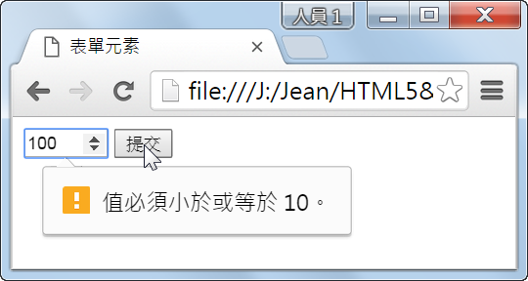
6-3-4 number類型
若想要求使用者輸入數字，可以將 <input> 元素的type屬性指定為 "number"，例如：
<form>
<input type="number" min="0" max="10" step="2">
<input type="submit">
</form>
P.6-18~20

Slide 16
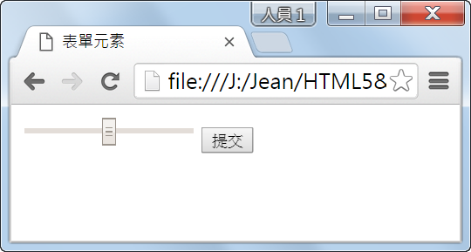
6-3-5 range 類型
若想要求使用者透過類似滑桿的介面輸入指定範圍內的數字，可以將<input> 元素的type 屬性指定為 "range"，下面是一個例子。
<form>
<input type="range" min="0" max="12" step="2">
<input type="submit">
</form>
P.6-20

Slide 17
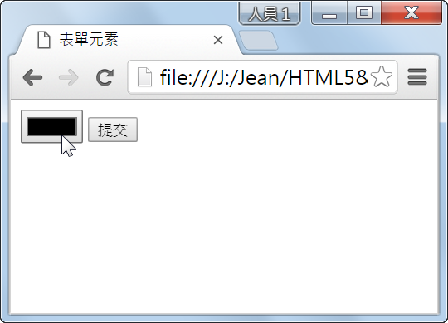
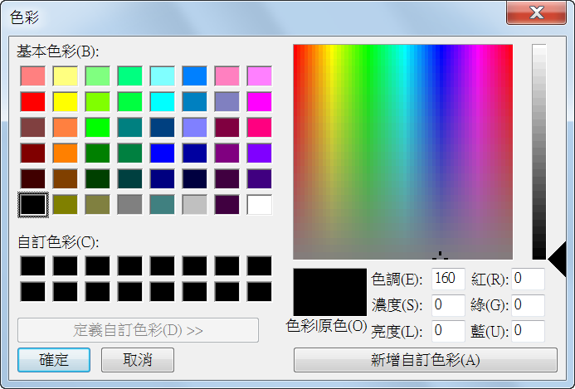
6-3-6 color 類型
若想要求使用者透過類似調色盤的介面輸入色彩，可以將 <input> 元素的type 屬性指定為 "color"，下面是一個例子。
<form>
<input type="color">
<input type="submit">
</form>
P.6-21

Slide 18
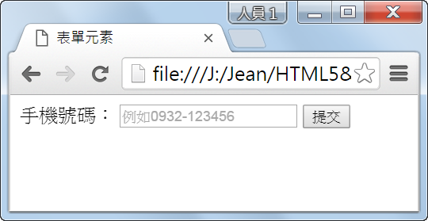
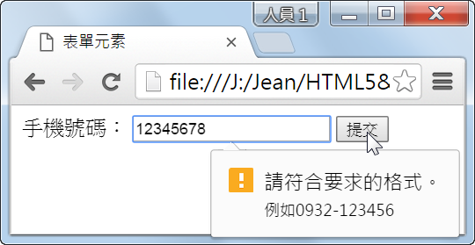
6-3-7 tel 類型
若想要求使用者輸入電話號碼，可以將 <input> 元素的type屬性指定為 "tel"，下面是一個例子。
<form>
手機號碼：
<input type="tel" pattern="[0-9]{4}(\-[0-9]{6})" placeholder="例如0932-123456"
title="例如0932-123456">
<input type="submit">
</form>
P.6-22

Slide 19
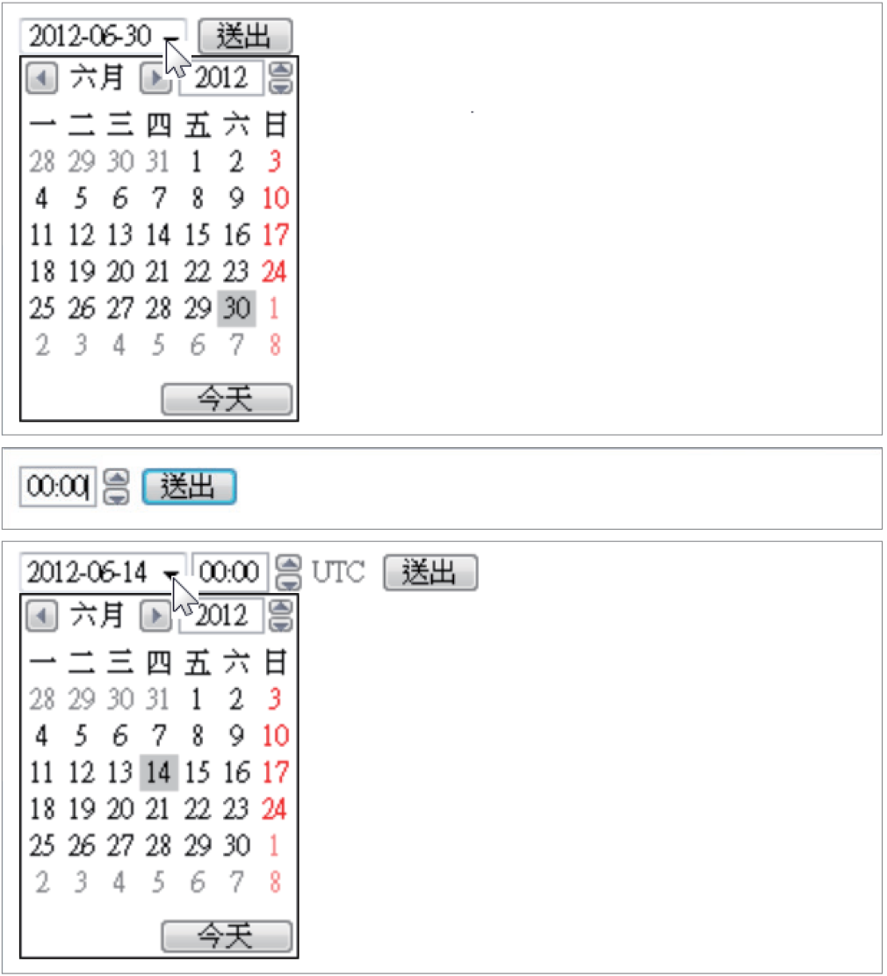
6-3-8 日期時間類型 (date、time、datetime、 month、week、datetime-local)
為了方便使用者輸入日期時間，<input> 元素的type 屬性還新增了下列值：
date
time
datetime
P.6-23

Slide 20
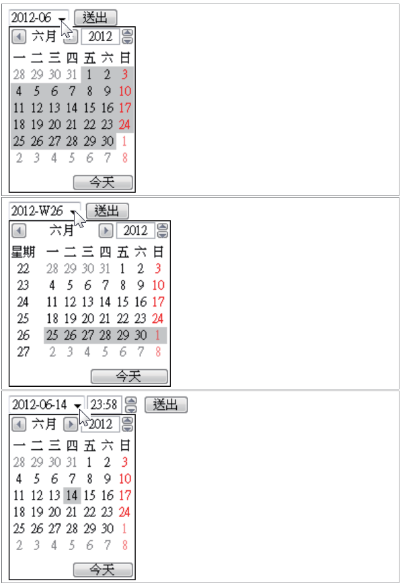
month
week
datetime-local
P.6-24

Slide 21
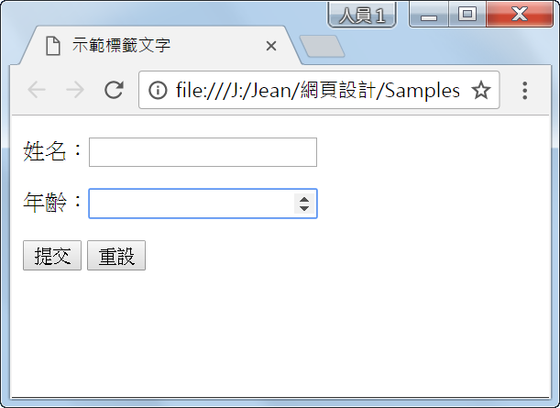
6-4 標籤文字－<label> 元素
下面是一個例子。
回首頁
<form>
<label for="username">姓名：</label>
<input type="text" id="username"><br>
<label for="userage">年齡：</label>
<input type="number" id="userage" min="0"><br>
<input type="submit">
<input type="reset">
</form>
<\Ch06\label.html>
P.6-25

Slide 22

6-5 將表單欄位框起來－<ﬁeldset>、<legend> 元素
下面是一個例子。
回首頁
<form>
<fieldset>
<legend>個人資料</legend>
<p>姓&nbsp;&nbsp;&nbsp;名：<input type="text" name="userName" size="40"></p>
<p>E-Mail：<input type="text" name="userMail" size="40" value="username@mailserver"></p>
<p>年&nbsp;&nbsp;&nbsp;齡：
<input type="radio" name="userAge" value="age1">未滿20歲
<input type="radio" name="userAge" value="age2" checked>20~29
<input type="radio" name="userAge" value="age3">30~39
<input type="radio" name="userAge" value="age4">40~49
<input type="radio" name="userAge" value="age5">50歲以上</p>
</fieldset><br>
<\Ch06\fieldset .html>(下頁續1/2)
P.6-26~27

Slide 23
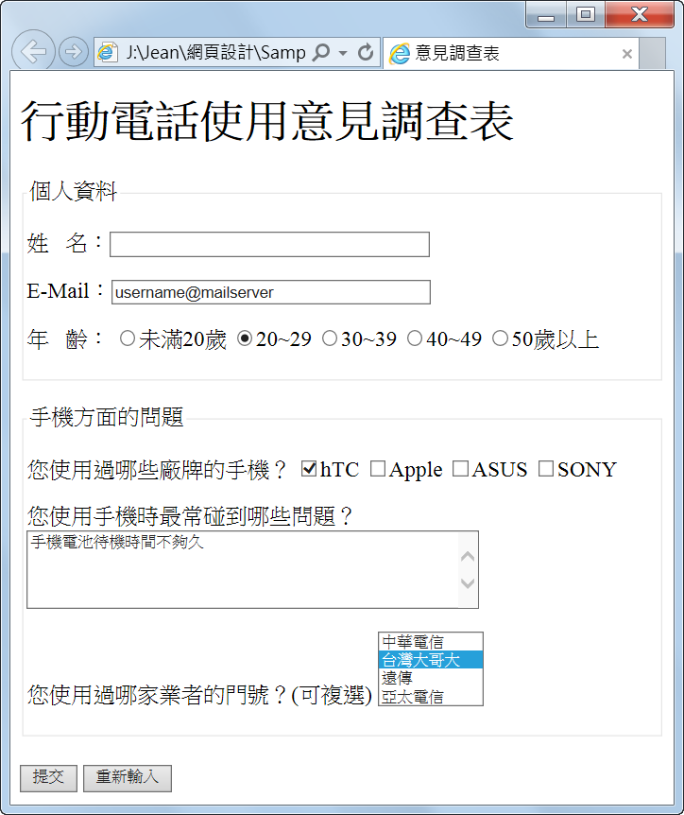
<fieldset>
<legend>手機方面的問題</legend>
<p>您使用過哪些廠牌的手機？
<input type="checkbox" name="userPhone[]" value="hTC" checked>hTC
<input type="checkbox" name="userPhone[]" value="Apple">Apple
<input type="checkbox" name="userPhone[]" value="ASUS">ASUS
<input type="checkbox" name="userPhone[]" value="SONY">SONY</p>
<p>您使用手機時最常碰到哪些問題？<br>
<textarea name="userTrouble" cols="45" rows="4">手機電池待機時間不夠久</textarea></p>
<p>您使用過哪家業者的門號？(可複選)
<select name="userNumber[]" size="4" multiple>
<option value="中華電信">中華電信
<option value="台灣大哥大" selected>台灣大哥大
<option value="遠傳">遠傳
<option value="亞太電信">亞太電信
</select></p>
</fieldset><br>
<input type="submit" value="提交">
<input type="reset" value="重新輸入">
</form>
<\Ch06\fieldset .html>(接上頁)
P.6-26~27

